Slide 1


Linux操作系统分析
中国科学技术大学计算机系
陈香兰（0512－87161312）
xlanchen@ustc.edu.cn
Spring 2011

Slide 2
主要内容
进程描述符
进程切换
进程的创建和删除
进程调度

Slide 3
进程的创建
许多进程可以并发的运行同一程序，这些进程共享内存中程序正文的单一副本，但每个进程有自己的单独的数据和堆栈区
一个进程可以在任何时刻可以执行新的程序，并且在它的生命周期中可以运行几个程序
又如，只要用户输入一条命令，shell进程就创建一个新进程

Slide 4
传统的UNIX操作系统采用统一的方式来创建进程
  子进程复制父进程所拥有的资源
缺点：
  创建过程慢、效率低
  事实上，子进程复制的很多资源是不会使用到的
现代UNIX内核通过引入三种不同的机制来解决这个问题

Slide 5
1、写时复制技术，Copy-On-Writing，COW
写时复制技术允许父子进程能读相同的物理页。
  只要两者有一个进程试图写一个物理页，内核就把这个页的内容拷贝到一个新的物理页，并把这个新的物理页分配给正在写的进程

Slide 6
2、轻量级进程允许父子进程共享许多数据结构
  页表
  打开的文件列表
  信号处理
3、vfork
  使用vfork创建的新进程能够共享父进程的内存地址空间。父进程在这个过程中被阻塞，直到子进程退出或者执行一个新的程序

Slide 7
Linux的进程创建
Linux提供了几个系统调用来创建和终止进程，以及执行新程序
  Fork，vfork和clone系统调用创建新进程
    其中，clone创建轻量级进程，必须指定要共享的资源
  exec系统调用执行一个新程序
  exit系统调用终止进程（进程也可以因收到信号而终止）

Slide 8
fork
fork系统调用创建一个新进程
  调用fork的进程称为父进程
  新进程是子进程
  子进程几乎就是父进程的完全复制。它的地址空间是父进程的复制，一开始也是运行同一程序。
fork系统调用为父子进程返回不同的值

Slide 9
exec
很多情况下，子进程从fork返回后很多会调用exec来开始执行新的程序
  这种情况下，子进程根本不需要读或者修改父进程拥有的所有资源。
  所以fork中地址空间的复制依赖于Copy On Write技术，降低fork的开销

Slide 10
使用fork和exec的例子
If (result = fork() == 0){
/* 子进程代码 */
…
if (execve(“new_program”,…)<0)
perror(“execve failed”);
exit(1);
}else if (result<0){
perror(“fork failed”)
}
/* result==子进程的pid，父进程将会从这里继续执行*/
…

Slide 11
分开这两个系统调用是有好处的
  比如服务器可以fork许多进程执行同一个程序
  有时程序只是简单的exec，执行一个新程序
  在fork和exec之间，子进程可以有选择的执行一系列操作以确保程序以所希望的状态运行
    重定向输入输出
    关闭不需要的打开文件
    改变UID或是进程组
    重置信号处理程序
若单一的系统调用试图完成所有这些功能将是笨重而低效的
  现有的fork-exec框架灵活性更强
  清晰，模块化强

Slide 12

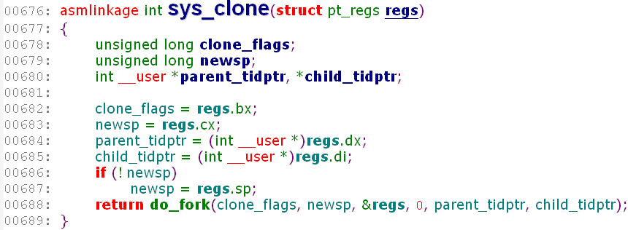
do_fork
不论是fork，vfork还是clone，在内核中最终都调用了do_fork
arch/x86/kernel/process_32.c

Slide 13
kernel/fork
阅读do_fork; copy-process; … 了解大致程序流程
？？？子进程从哪里开始执行，它的返回值是什么？
  阅读copy_thread(arch/arm/kernel/process.c)
  复制父进程的堆栈？？？
    父进程的堆栈中有些什么？？？Fork系统调用？？？

Slide 14
子进程的内核态堆栈
高地址
子进程的8K union
用户态堆栈esp的值
子进程的硬件上下文
用户态下eip的值
子进程恢复到用户态时需要的上下文
返回值eax被强制写0
esp
eip
ret_from_fork
Thread_info
esp
低地址

Slide 15
子进程的执行
fork后，子进程处于可运行状态，由调度器决定何时把CPU交给这个子进程
进程切换后因为eip指向ret_from_fork，所以CPU立刻跳转到ret_from_fork()去执行。
接着这个函数调用ret_from_sys_call()，此函数用存放在栈中的值装载所有寄存器，并强迫CPU返回用户态
回忆进程的切换

Slide 16
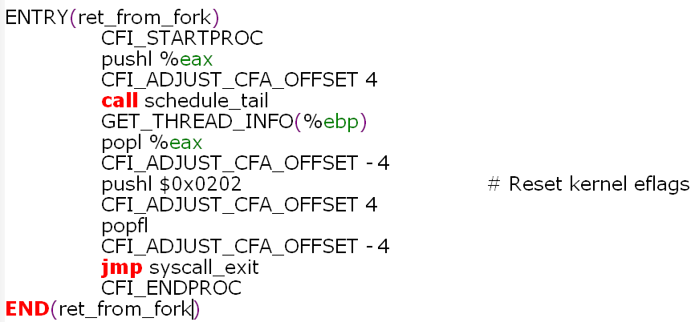
arch/x86/kernel/entry_32.S

Slide 17
内核线程
系统把一些重要的任务委托给周期性执行的进程
  刷新磁盘高速缓存
  交换出不用的页框
  维护网络链接等待
内核线程与普通进程的差别
  每个内核线程执行一个单独指定的内核函数
  只运行在内核态
  只使用大于PAGE_OFFSET的线性地址空间

Slide 18
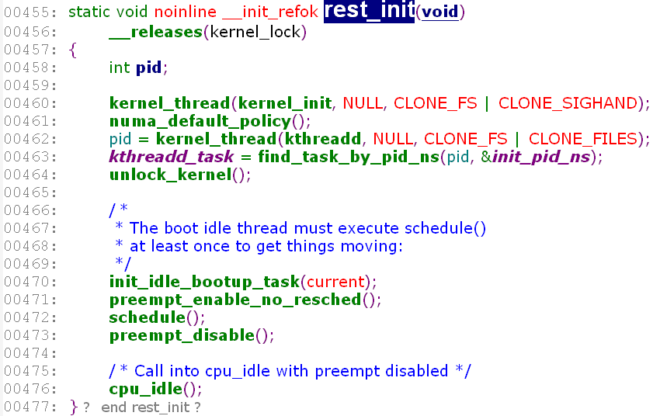
例如，0号进程创建1号进程init

Slide 19
线程和进程的比较
Linux内核中没有线程的概念
  没有针对所谓线程的调度策略
  没有数据结构用来表示一个线程
  一般线程的概念在linux中只是表现为一组共享资源的进程(每个这样的进程都有自己的进程描述符)
在其他系统中(比如windows)
  线程是实实在在的一种运行抽象，提供了比进程更轻更快的调度单元
  在linux中“线程”仅仅是表示多个进程共享资源的一种说法

Slide 20
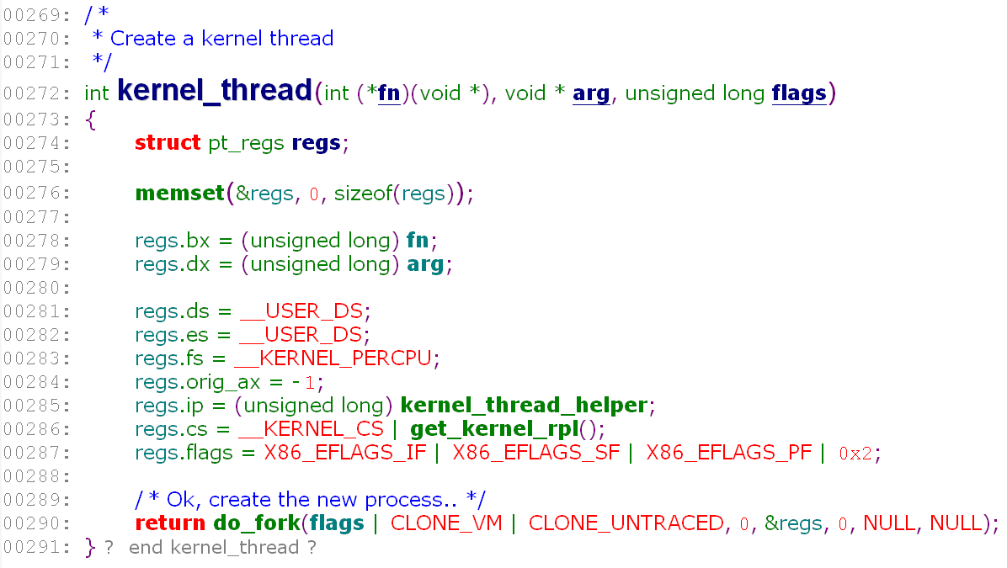
创建内核线程
Kerenl_thread()创建一个内核线程，并且只能由另一个内核线程来执行这个调用

Slide 21
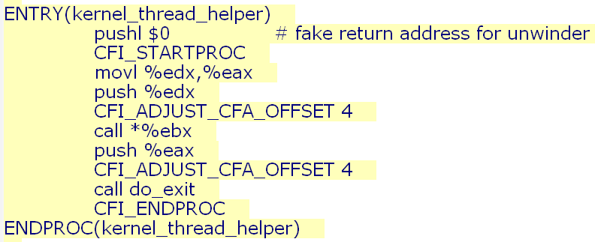

Slide 22
进程树
进程0
进程1
…

Slide 23
进程0
所有进程的祖先叫做进程0
在系统初始化阶段由start_kernel()函数从无到有手工创建的一个内核线程
  Init_task
  Init_thread_union
  进程0最后的初始化工作创建init内核线程，此后运行cpu_idle，成为idle进程

Slide 24
进程1
又称为init进程
由进程0在start_kernel调用rest_init创建
init进程PID为1，当调度程序选择到init进程时，init进程开始执行kernel_init ()函数

Slide 25
kernel_init() 为常规内核任务初始化一些必要的内核线程，如:
  kflushd 刷新‘脏’缓冲区中的内容到磁盘以归还内存
  kswapd 执行内存回收功能的线程
最后kernel_init()函数在init_post中调用execve()系统调用装入可执行程序init。从此，init内核线程变成一个普通的进程。但init进程从不终止，因为它创建和监控操作系统外层的所有进程的活动

Slide 26
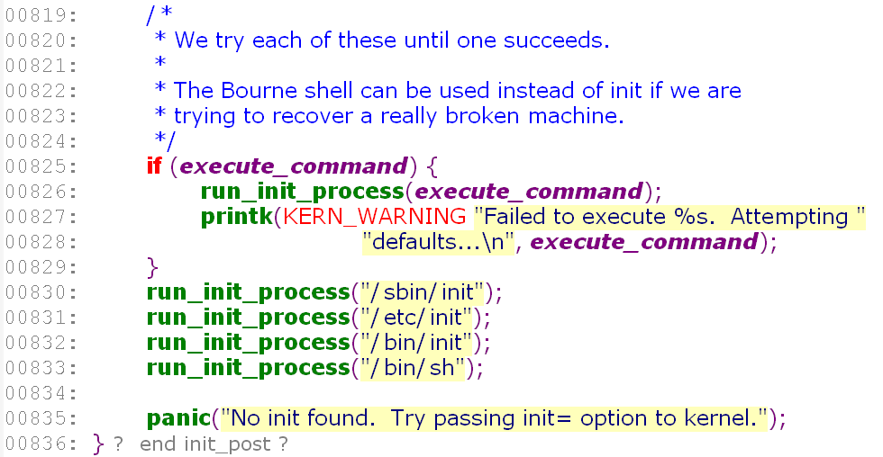

Slide 27
撤销进程
进程终止
  进程终止的一般方式是exit()系统调用。
    这个系统调用可能由编程者明确的在代码中插入
    另外，在控制流到达主过程[C中的main()函数]的最后一条语句时，执行exit()系统调用
  内核可以强迫进程终止
    当进程接收到一个不能处理或忽视的信号时
    当在内核态产生一个不可恢复的CPU异常而内核此时正代表该进程在运行

Slide 28
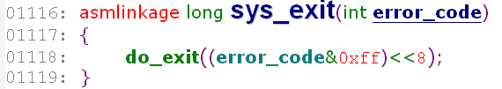
撤销进程
进程终止使用exit系统调用
删除进程
在父进程调用wait()类系统调用检查子进程是否合法终止以后，就可以删除这个进程

Slide 29
Project：进程的创建
从用户态体验进程的创建
  使用C语言编写一段用户程序
    调用fork创建一个子进程，然后让子进程和父进程分别输出fork的返回值
  编写另外一个程序，
    连续3次调用fork， 然后让子进程和父进程分别输出fork的返回值和各自的pid，说明一共创建了几个进程？画出进程之间的创建关系（进程使用pid来标识）
对Linux中进程的创建进行分析，提交分析报告

